Slide 1
Нейронные сети и их практическое применение. Лекция 4. Алгоритм обратного распространения ошибки.
Дмитрий Буряк
к.ф.-м.н
dyb04@yandex.ru

Slide 2
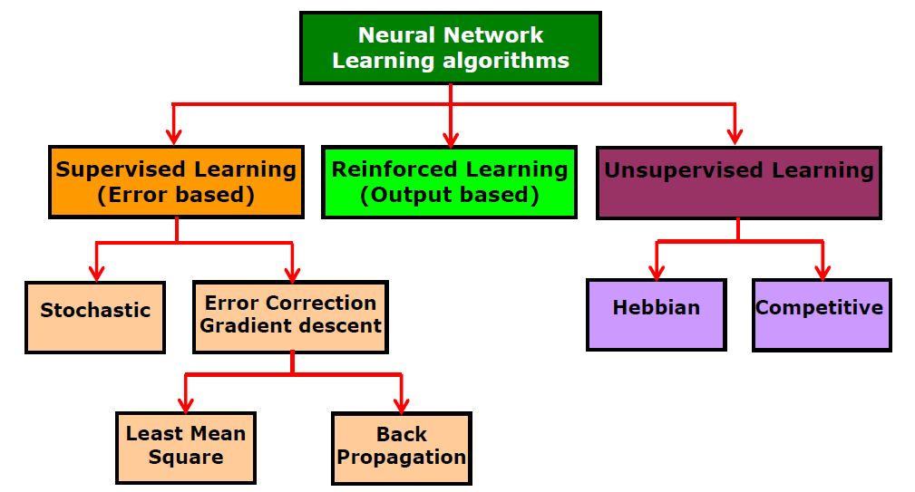
Классификация алгоритмов обучения
1. Обучение с учителем (Supervised learning). Обучающая выборка содержит входные сигналы, и ожидаемые выходы. Цель подбора весов – близость реальных и ожидаемых выходов сети.
2. Обучение без учителя (Unsupervised learning). Нет знаний о желаемых выходах сети.
- конкуренция нейронов между собой:
Winner takes all (WTA);
Winner takes most (WTM).
- учет корреляции обучающих и выходных сигналов (обучение по Хеббу).
3. Reinforcement learning. Имеется только информация о правильности выхода сети

Slide 3
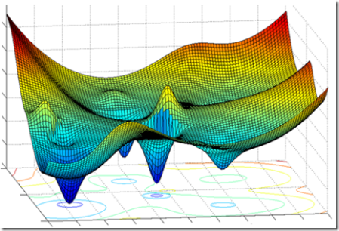
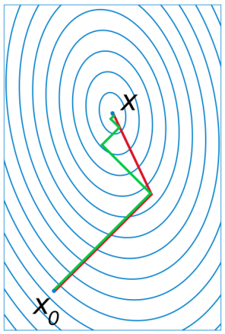
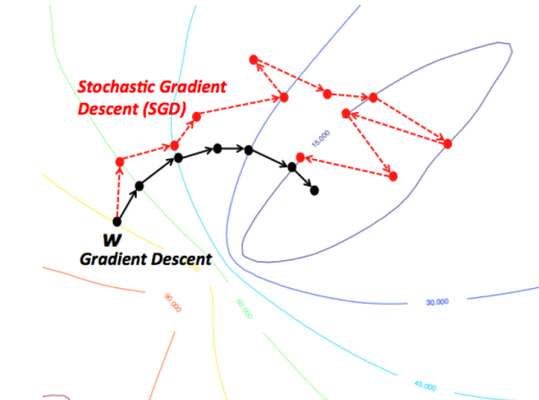
Алгоритм обратного распространения ошибки (1)
Функция ошибки
x – известные входные вектора;
d – требуемые выходные значения сети;
y(x,w) – вычисленные выходные значения сети;
w – вектор весов сети.
Поиск минимума функции ошибки

Slide 4
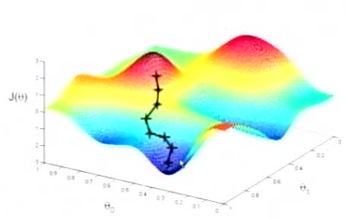
Алгоритм обратного распространения ошибки (2)
Инициализировать веса сети
Выбрать обучающую пару из обучающего множества.
Подать на вход сети, вычислить выход
Вычислить разность между реальным выходом и требуемым выходом
Подкорректировать веса сети, так чтобы уменьшить ошибку
Повторять шаги 2-5 для каждого вектора из обучающего множества, пока ошибка не достигнет приемлемого уровня
Шаги 2, 3 – проход вперед
Шаги 4, 5 – обратный проход

Slide 5
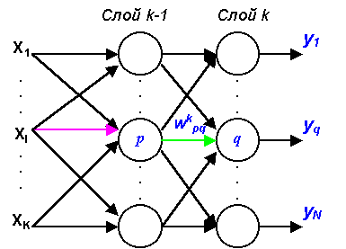
Алгоритм обратного распространения ошибки (3)
Необходимое условие: дифференцируемость функции активации.
Выходной слой
Скрытый слой

Slide 6
Алгоритм обратного распространения ошибки (4)
Минимизация целевой функции :
d - желаемый выход
y - реальный выход
Метод обучения - градиентный спуск.
Выходной слой

Slide 7
Алгоритм обратного распространения ошибки (5)
Рассчитать выходы сети.
Рассчитать для выходного слоя:
Рассчитать для всех остальных слоев:
Скорректировать веса:
Если ошибка существенна, перейти на шаг 1.

Slide 8
Визуализация. Выходной слой

Slide 9
Визуализация. Внутренний слой

Slide 10
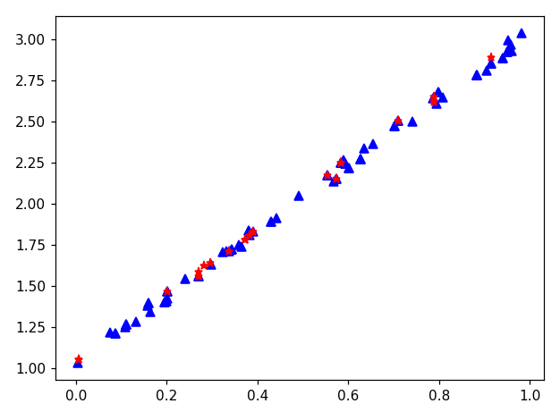
Пример. Линейная регрессия (1)
import numpy
import torch
import torch.optim as optim
from matplotlib import pyplot as plt
# Data Generation
torch.manual_seed(42)
x = torch.rand(100, 1)
y = 1 + 2 * x + 0.1 * torch.rand(100, 1)
# Shuffles the indices
idx = (torch.rand(100)*100).long()
# Train-valid split
train_idx = idx[:80]
val_idx = idx[80:]
x_train, y_train = x[train_idx], y[train_idx]
x_val, y_val = x[val_idx], y[val_idx]
plt.figure("train")
plt.plot(x_train.numpy(),y_train.numpy(),"b",lw=0,marker="^")
plt.plot(x_val.numpy(),y_val.numpy(),"r",lw=0,marker="*")
plt.show()

Slide 11
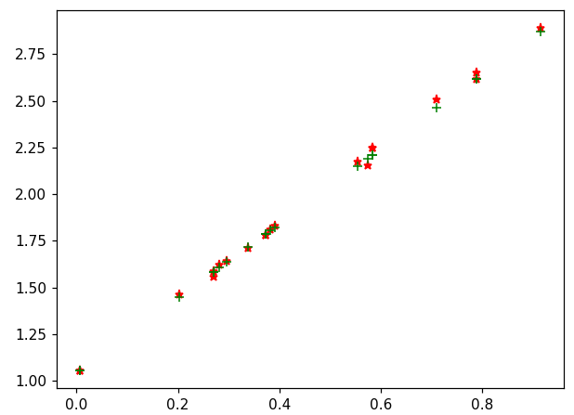
Пример. Линейная регрессия (2)
torch.manual_seed(42)
a = torch.randn(1, requires_grad=True, dtype=torch.float)
b = torch.randn(1, requires_grad=True, dtype=torch.float)
print("Initial values:",a, b)
lr = 1e-1
n_epochs = 1000
# Defines a SGD optimizer to update the parameters
optimizer = optim.SGD([a, b], lr=lr)
for epoch in range(n_epochs):
yhat = a + b * x_train
error = y_train - yhat
loss = (error ** 2).mean()
loss.backward()
# a -= lr * a.grad
# b -= lr * b.grad
optimizer.step()
optimizer.zero_grad()
print("optimized values:",a,b)
with torch.no_grad():
yhat = a + b * x_train
yres = a + b * x_val
print("train error:",torch.mean((y_train - yhat)**2))
print("validation error:",torch.mean((y_val- yres)**2))
plt.figure("result")
plt.plot(x_val.numpy(),y_val.numpy(),"r",lw=0,marker="*")
plt.plot(x_val.numpy(),yres.numpy(),"g",lw=0,marker="+")
plt.show()

Slide 12
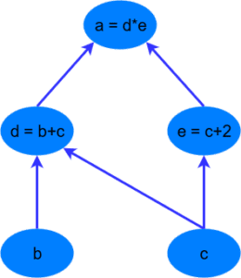
Динамический граф вычислений
Выражение разбивается на части, которые вычисляются последовательно.
Каждый узел графа: независимый кусок кода, которому для работы нужны лишь входы.
Преимущества: параллельная обработка.
Технически: тяжелые вычисления (свертки, умножения матриц) реализованы на C/C++ / CUDA C++.
a = (b + c) * (c + 2)

Slide 13
Тензоры
Основная вычислительная единица - тензор, можно представить как вложение произвольного количества динамических массивов переменной размерности.
Инициализация: 3 матрицы размера 2x2
Матричное умножение
In [18]: a=torch.rand(2,3)
In [19]: b=torch.rand(3,2)
In [20]: c=torch.mm(b,a)
In [21]: print(c)
Out[21]:
tensor([[0.4033, 0.0286, 0.1627],
[0.6677, 0.0475, 0.2699],
[0.5106, 0.0588, 0.3515]])
In [1]: import torch
In [2]: x=torch.Tensor(3,2,2)
In [3]: print(x)
tensor([[[8.7725e+29, 3.0904e-41],
[0.0000e+00, 0.0000e+00]],
[[ nan, 0.0000e+00],
[1.3733e-14, 6.4069e+02]],
[[4.3066e+21, 1.1824e+22],
[4.3066e+21, 6.3828e+28]]])
In [38]: a=a*0+1
In [39]: b=b*0+2
In [40]: 3+torch.mm(b,a)
Out[40]:
tensor([[7., 7., 7.],
[7., 7., 7.],
[7., 7., 7.]])

Slide 14
Тензоры и вычислительные устройства
2 типа: на CPU и на GPU
In [73]: a=torch.rand(3,3)
In [74]: a
Out[74]:
tensor([[0.5106, 0.9224, 0.0468],
[0.0877, 0.6954, 0.2929],
[0.0226, 0.1924, 0.0517]])
In [75]: a=a.cuda(device = 0)
In [76]: a
Out[76]:
tensor([[0.5106, 0.9224, 0.0468],
[0.0877, 0.6954, 0.2929],
[0.0226, 0.1924, 0.0517]], device='cuda:0')
In [77]: a=a.cpu()
In [78]: a
Out[78]:
tensor([[0.5106, 0.9224, 0.0468],
[0.0877, 0.6954, 0.2929],
[0.0226, 0.1924, 0.0517]])
In [79]: a=torch.rand(3,3)
In [80]: b=torch.rand(3,3).cuda(0)
In [81]: a+b
---------------------------------------------------------------------------
RuntimeError Traceback (most recent call last)
<ipython-input-81-ca730b97bf8a> in <module>
----> 1 a+b
RuntimeError: expected type torch.FloatTensor but got torch.cuda.FloatTensor
Операции между тензорами должны выполняться на одном устройстве
torch.cuda.is_available()
torch.cuda.device_count()

Slide 15
Автоматическое дифференцирование
dz/dx = 4x+5,
При x_{ij} =2 dz/dx должен
быть заполнен числами 13
In [42]: from torch.autograd import Variable
In [43]: x=Variable(torch.ones(2,2)*2,requires_grad = True)
In [44]: z = 2 * (x * x) + 5 * x
In [45]: z.backward(torch.ones(2, 2))
In [46]: print(x.grad)
tensor([[13., 13.],
[13., 13.]])
In [47]: z
Out[47]:
tensor([[18., 18.],
[18., 18.]], grad_fn=<AddBackward0>)
Компонент тензора .grad содержит градиент: значение или функцию
Как это реализовано: все математические операции (+,-,*,/…) с тензорами перегружены.
Каждая операция с тензорами проверяет, нужно ли вычислять градиент (компонент класса torch.Tensor requires_grad == True)
Каждый torch.Tensor содержит компоненты:
grad (значение градиента) или
grad_fn(ссылка на функцию вычисления градиента)
Вызов z.backward() запускает проход по графу вычислений в обратную сторону, с вызовом функций grad_fn

Slide 16
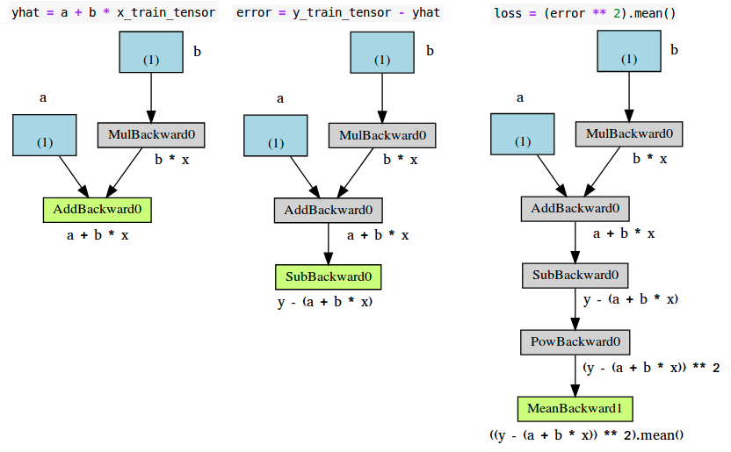
Примеры вычислительных графов в представлении Pytorch (1)
a = torch.randn(1, requires_grad=True, dtype=torch.float, device=device)
b = torch.randn(1, requires_grad=True, dtype=torch.float, device=device)
yhat = a + b * x_train_tensor
error = y_train_tensor - yhat
loss = (error ** 2).mean()
Используется пакет PytorchViz

Slide 17
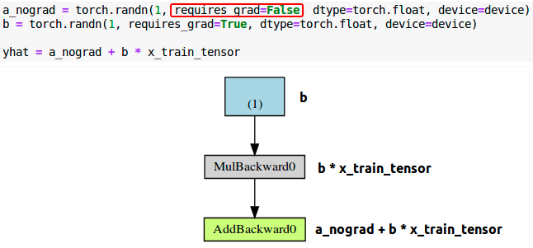
Примеры вычислительных графов в представлении Pytorch (2)

Slide 18
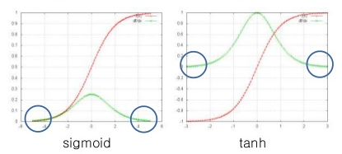
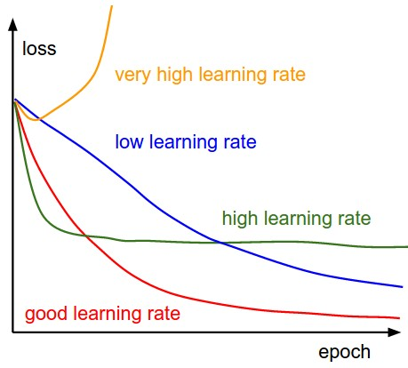
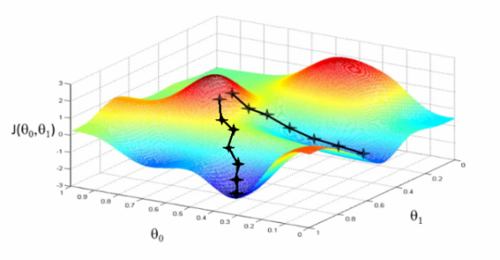
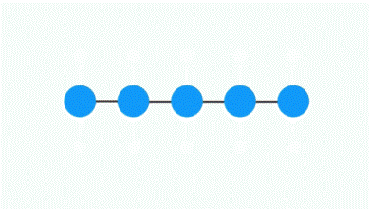
Проблемы алгоритма обратного распространения ошибки
1. Градиент стремится к 0.
2. Обнаружение локального минимума.
3. Выбор скорости обучения.
4. Исчезающий градиент.

Slide 19
Вопросы
Типы алгоритмов обучения?
Почему нейроны с сигмоидальными функциями активации могут замедлять процесс обучения?
Какие основные проблемы алгоритма обратного распространения ошибки?
[Практика] - Реализовать регрессию квадратичной функции - Провести эксперименты . с разным уровнем шума для данных . варианты инициализации оптимизируемых параметров: 0, из N(0,1), из U(1000,2000) . Скорость обучения: 0.001, 0.01, 0.1, 0.5, 0.7, 0.9 - Подготовить отчет: описание экспериментов, графики, результаты (ошибка, найденные параметры), исходный код.

